Slide 1
Isaac Project
Java Spring Famework Class
이재철
동태완

Slide 2

목차
1. 프로젝트 소개
2. UML(Unified Modeling Language)
3. 시연

Slide 3

Isaac
Isaac을 아시나요?
Adobe Flash Engine 기반의 인디 게임입니다.
게임 스토리
광신도인 어머니를 피해 지하실로 도망친 주인공 아이작의 모험

Slide 4
1.
프로젝트 소개
Introduce Our Project

Slide 5
Isaac Game 구성요소
캐릭터
맵
몬스터
구조물
아이템
투사체

Slide 6
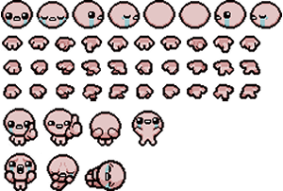
이미지 Sprite란?
여러 개의 이미지를 하나의 이미지로 합쳐서 관리하는 이미지를 의미
왜? 이미지 Sprite를 썼나요?
여러장의 이미지를 관리하는것보다 하나의 이미지 스프라이트를 관리하는것이 더 편리. 또한 이미지의 입출력을 최소화
이미지 Sprite는 어떻게 사용하나요?
대상의 동작을 바꿀때 이미지를 교체하는것이 아니라, 이미지 내의 좌표의 이동으로 그림을 교체한다.

Slide 7

캐릭터 (Character)
캐릭터의 상태
- 체력
- 공격력
캐릭터의 행위
- 이동
- 공격
- 사망

Slide 8
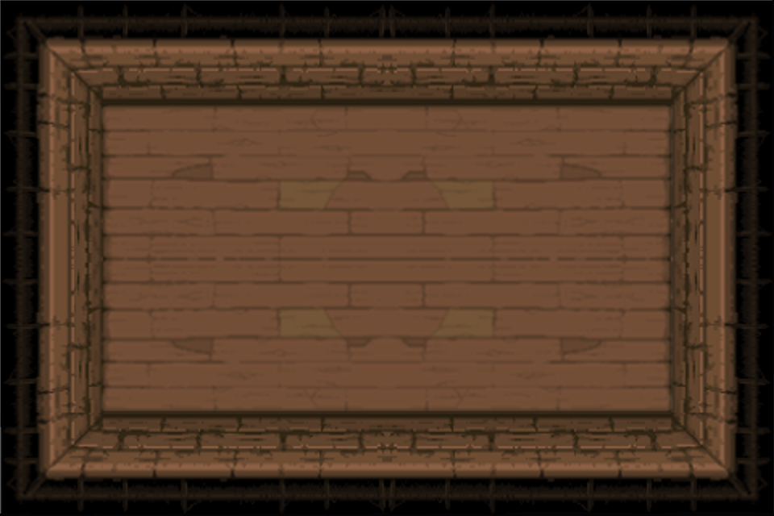
맵 (Map)
캐릭터가 이동할 수 있는 범위를 규정.
몬스터가 이동할 수 있는 범위를 규정

Slide 9



몬스터 (Monster)
몬스터의 상태
- 체력
- 공격력
몬스터의 행위
- 이동
- 공격
- 사망
몬스터 종류
- Worm
- Stone

Slide 10




구조물 (Structure)
구조물의 역활
- 캐릭터의 행동에 제약을 준다.
- 몬스터의 행동에 제약을 준다.
- 투사체의 이동에 제약을 준다.
구조물 종류
- Rock
- Spike
- Door

Slide 11




아이템 (Structure)
아이템의 역활
캐릭터의 상태에 변화를 준다.
구조물의 상태에 변화를 준다.
아이템 종류
- Key
- Bomb
- HP

Slide 12
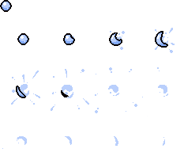
투사체 (Bullet)
투사체의 상태
- 방향
- 속도
투사체의 행위
- 방향과 속도를 이용하여 직선으로 움직인다
- 대상과 충돌 후 폭발한다

Slide 13
2.
UML
Unified Modeling Language

Slide 14
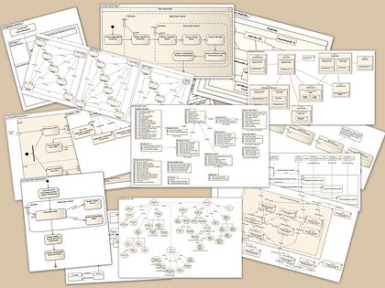
UML
Drawio Link
Class diagram으로 작성

Slide 15
3.
시연
Isaac Game Playing

Slide 16

A picture is worth a thousand words
A complex idea can be conveyed with just a single still image, namely making it possible to absorb large amounts of data quickly.

Slide 17
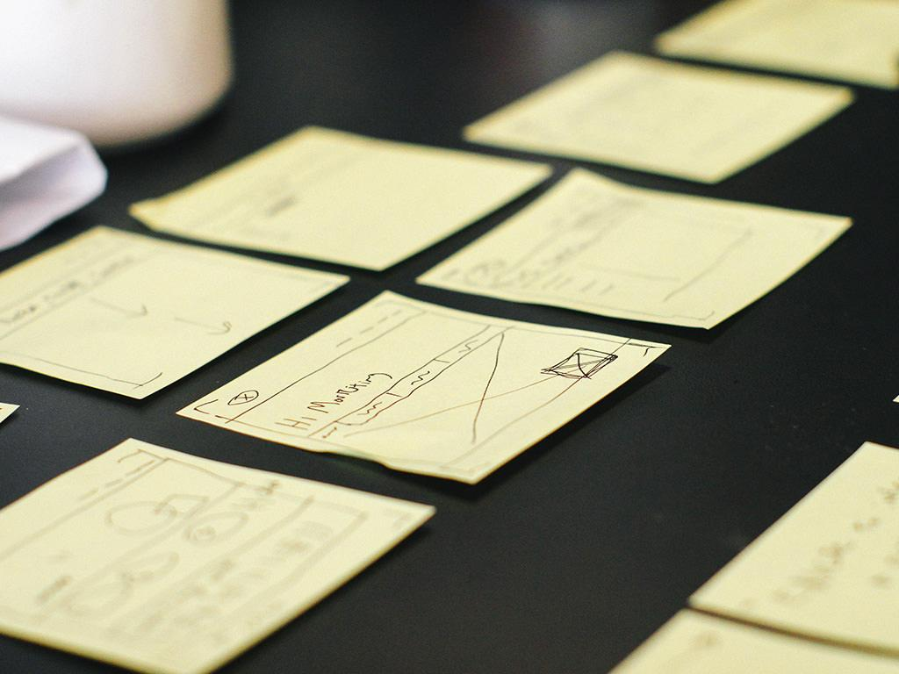
Want big impact?
Use big image.

Slide 18
Maps
our office

Slide 19
Android project
Place your screenshot here
Show and explain your web, app or software projects using these gadget templates.

Slide 20
iPhone project
Place your screenshot here
Show and explain your web, app or software projects using these gadget templates.

Slide 21
Tablet project
Place your screenshot here
Show and explain your web, app or software projects using these gadget templates.

Slide 22
Desktop project
Place your screenshot here
Show and explain your web, app or software projects using these gadget templates.

